Slide 1
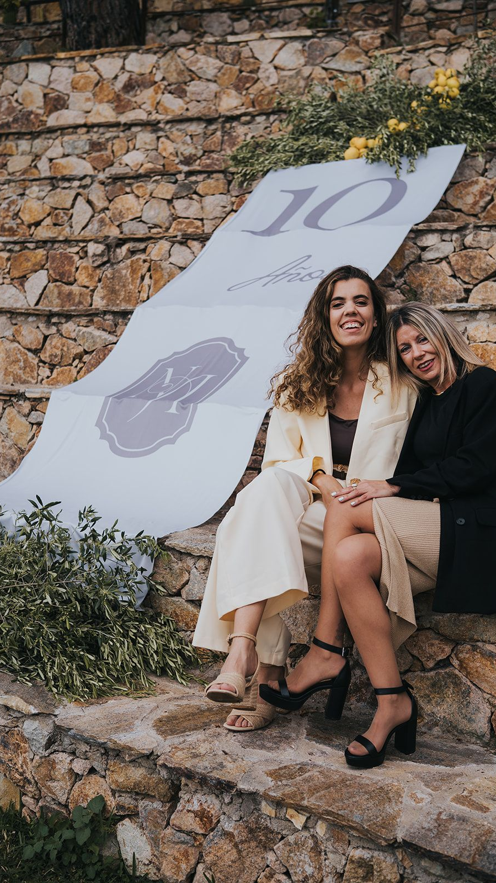
HOY ES EL DÍA
Abrimos Nubes de Algodón School

Slide 2

The Wedding Creators, ahora también online

Slide 3
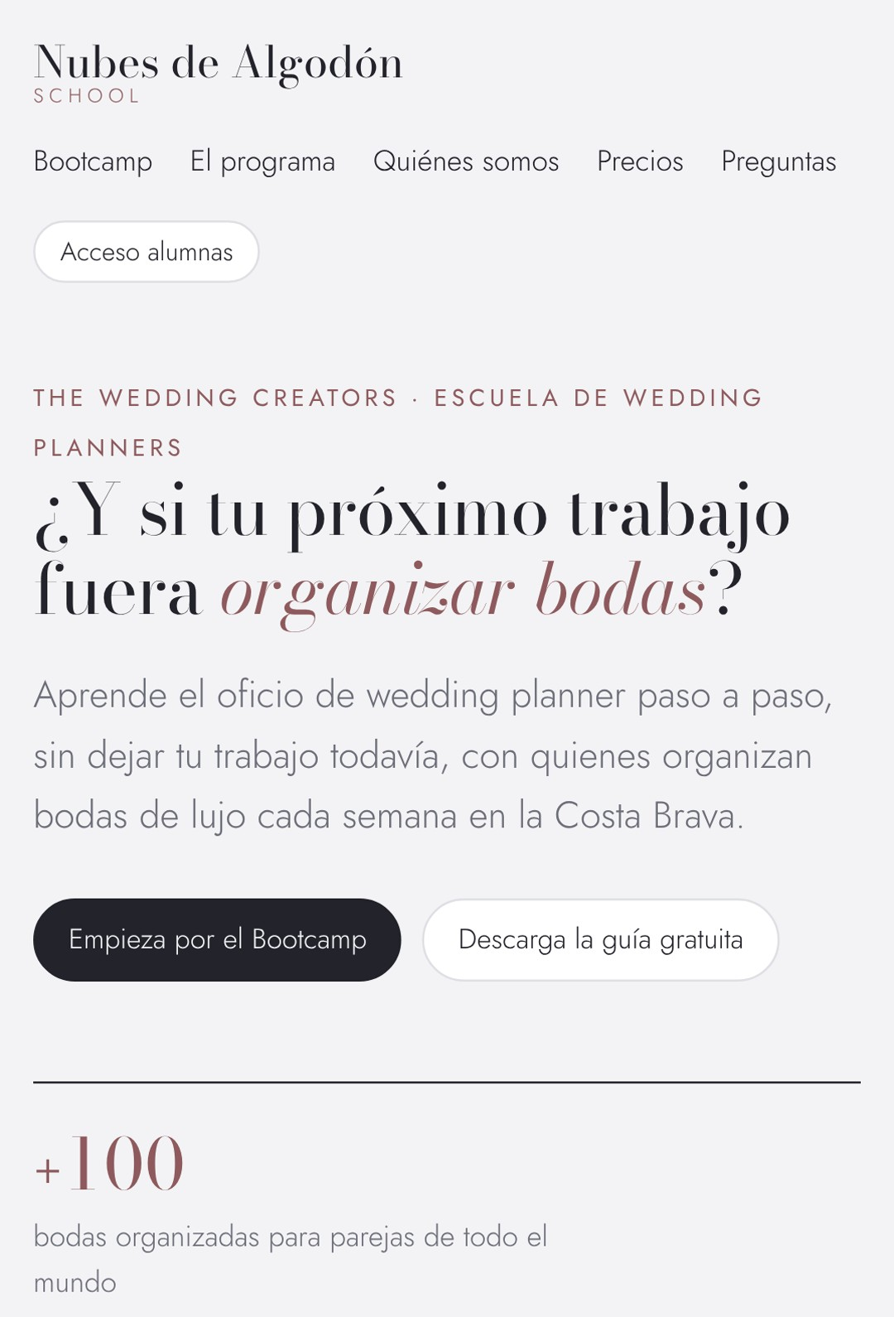
LA WEB
Así es por dentro

Slide 4
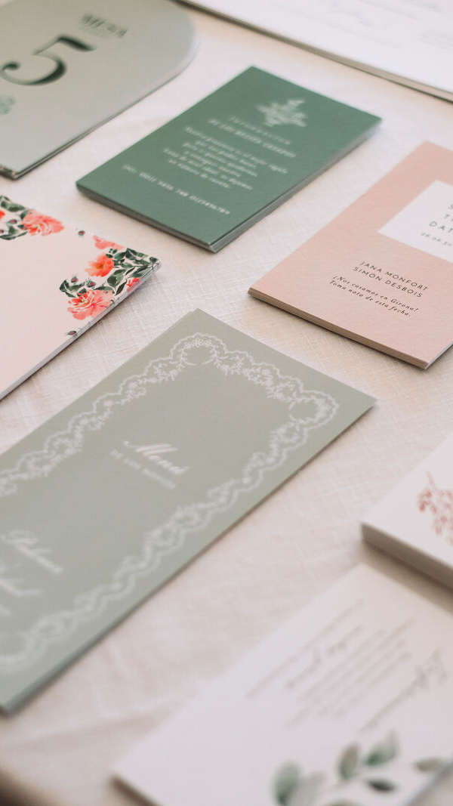
Empieza por el Bootcamp: una boda de práctica en 7 días

Slide 5
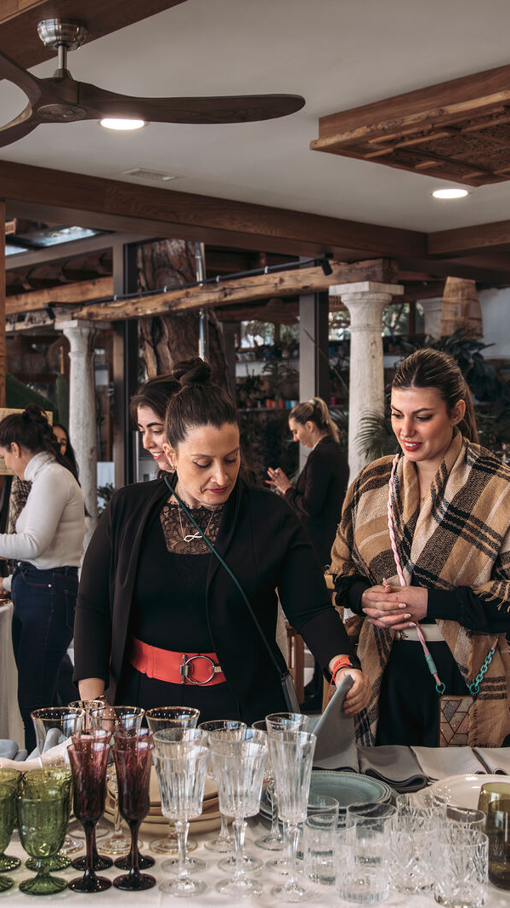
Presupuesto, proveedores, diseño…

Slide 6
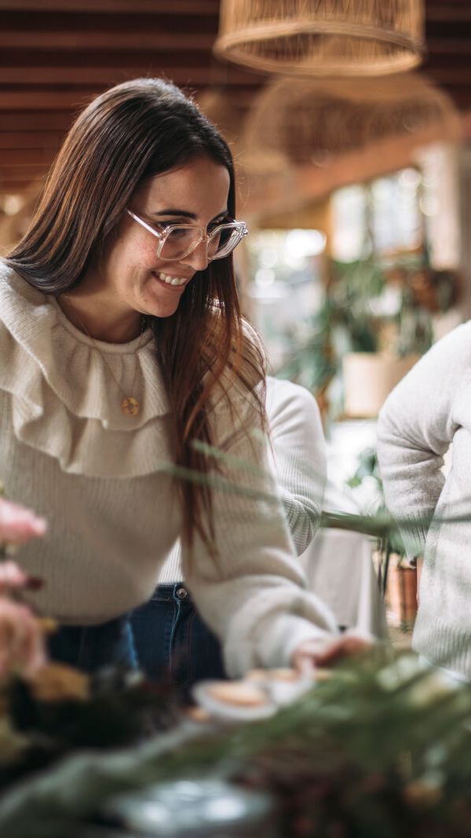
…y tu propio negocio

Slide 7
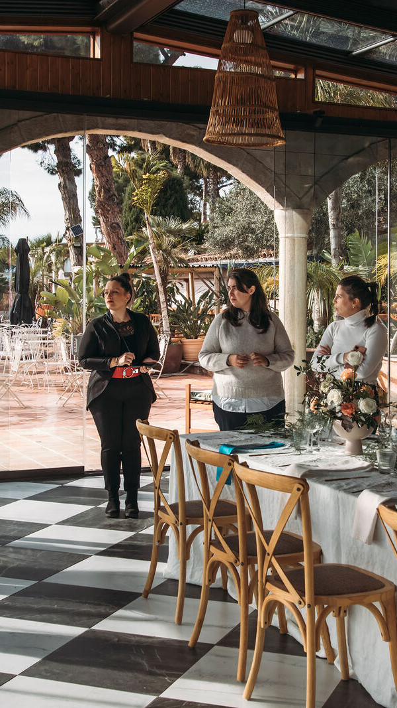
Online, Completo o Signature: tú eliges el camino

Slide 8
PILAR Y AINOA
Y nosotras, a tu lado en cada paso 🤍

Slide 9
Nubes de Algodón SCHOOL
LA WEB YA ESTÁ ABIERTA
Entra a cotillear
Enlace en la bio, o escríbenos por DM y te lo mandamos
CURSO

